Slide 1
組織變革方案
e-Business的牽動範圍
低
領導者維持現狀的痛苦
高
高
組織改變
組織變革的程度
文化再造
未來改變的效益
流程再造
市場策略重新定位
TQM
系統重新設計
人員授權變革方案
品管圈
逐步的改善活動
低
領導者所意識到的改變需求
高
資料來源：修改自網站資料

Slide 2

 合適模式的規劃工具
整合變革管理、 組織學習、群組互動 、企業改造等
組織性程序為SISP方法發展之新典範
合適模式下之新典範
群組互動
組織學習
變革管理
企業改造

Slide 3


企業e化的變革
企業e化的成長上限
營運績效
+
組織架構調整
+
+
客戶滿意度
企業e化
+
+
組織士氣
-
⁺
客戶服務流程

Slide 4

e-Business Environment
Cultural
Readiness
電子化企業變革模型
IT
Leveraging
Learning
Capacity
Strategic
Initiatives
Relationship
Building
Knowledge
Capability
e-Business Change Management
e-Business
Management
Change
Management
e-Business project Outcomes and Performance gains
Improved
Resourcing
Improved
Work Life
Customer
Success
資料來源： C.G. Ash, J.M. Burn, European Journal of Operational Research 146, 2003

Slide 5

 變革管理程序
❑ Lewin變革管理的三階段理論
解凍
Unfreezing
變革
Change
再凍
Refreezing
創造有利的變革氣氛，製造需要變革的感覺，達成組織共識
分析、設計、
開發、導入
將組織新系統
正式化
成功利基
人心浮動
降低
創造
提昇
改革動量
解凍
去除
本位主義

Slide 6
The Transition Model of Change
Desired
State
Present
State
Transition
State
P
R
O
D
U
C
T
I
V
I
T
Y
Unfreezing
Transition
Refreezing
Adapted from: Lewin, Kurt. “Group Decision and Social Change”. In Readings in Social Psychology.
Notes:
Transition state characteristics include:
High uncertainty, low stability, “underboundedness.”
Poor information – insufficient and conflicting.
High perceived inconsistency – control becomes a major issue.
People experience a great deal of emotional stress.
High energy, often undirected.
Increased conflict – particularly across groups.
Past patterns of behavior become explicitly and reverently valued as the “good old days.”
Reference: Lewin, Kurt (1958). “Group Decision and Social Change” in Readings in Social Psychology, eds. E.E. Maccoby, T.M. Newcomb, and E.L. Hartley. New York: Holt, Rinehart and Winston, pp. 197-211.

Slide 7
變革管理系統
DESIRED STATE
(Refreezing)
不清楚的變革管理需求
願景
資源
計畫
技能
激勵
A
C
T
I
V
I
T
I
E
S
混淆
挫折
起跑太早
焦慮
緩慢的變革
SKILLS
INCENTIVES
TRANSITION STATE
(Change 變革管理)
PLANS
RESOURCES
VISION
CURRENT STATE
(Unfreezing)
Notes:
This slide tries to summarize the requirements to bring about change in an organization and to move from where you are now to where you want to be in the future.
Management must provide a “vision” of where they see the organization in the future to avoid confusion.
The organization must also provide the necessary “resources” (budget, people, training) to support the activities in order to reduce the frustration in the people responsible for the implementation.
There should be documented “plans” to establish activities and milestones to avoid false starts.
The people needs to have the necessary “skills” to do their jobs and avoid unnecessary anxiety.
“Incentives” need to be provided to reward those responsible for change and reduce rewarding the firefighters. This with motivated people to change.
All of these requirements are need to support the people in performing the “activities”.

Slide 8
變革管理的配套條件
願景
技能
激勵
資源
計畫
變革
技能
激勵
資源
計畫
混淆
願景
激勵
資源
計畫
焦慮
願景
技能
資源
計畫
緩慢的
變革
願景
技能
激勵
計畫
挫折
願景
技能
激勵
資源
起跑太早

Slide 9
變革管理：CEO職責
強大的高階管理者的支持是e-Company成功的金鑰。
t 積極的倡導「組織」、「專案」變革，並展現其承諾。
t 分派與授權給予賦有專業技能的人員，以執行變革
任務與工作。
t 確保變革代理人是被授權委任的，以執行權責。
t 實際參與變革專案，貫徹溝通管道。
t 實施有意義的獎勵措施，以驅策變革專案的成功。
高階主管
應該

Slide 10
變革管理：CIO的職責
變革代理人 CIO 扮演著決定性的角色：
成功順利的讓使用者情願服從。
t 通曉變革專案的目標 與促動因素。
t 促進變革，並展現其承諾。
t 協調與支援群組活動。
t 執行溝通管道之順暢，與 Question & Answer會議，等。
t 建立清晰的責任與共同權責。
t 支援流程文件之訂定與評核。
t 準備與改編訓練教材
t 舉辦訓練課程與e-Learning課程
General
Change Mgmt
Training

Slide 11
變革管理的工作
變革「管理」與「訓練」的整體目標，主要是達成企業的變革最佳狀態。
「變革管理」工作必須確保：
t 每位人員對變革的接受度 - 是基於建立對最終承諾的關心與領會之狀態。
t 贊助者 – 應是來自於強大的高階管理者。
t 變革需求 – 對組織之影響度必須清楚規範。
「訓練」工作必須確保：
t 每位人員對未來變革的認知 - 都能具體的領會並具備有解決方案的能力。
t 每位人員對未來變革均能展現 - 對新流程的理解力、責任、與變革所帶給
企業成長極大化的促動力。

Slide 12
變革的衝突管理
高階主管強力的重視
1 : 高階主管清楚的瞭解衝突管理對企業實質的意涵與重要度。
2 : 建立企業內部的衝突管理的知識價值，以鼓勵員工樂於知識創新與分享。
建立衝突化解機制
3 : 建立組織衝突知識手冊
4 : 經由知識分享與學習，建立化衝突為成長動力的價值觀
督導人員主動介入調停
5 : 聆聽並引導衝突雙方採取正面的語調
6 : 讓衝突之一方了解另一方為何會那樣做
經驗傳承與文化建立
7 : 改善心智模式(Improving Mental Models) 、經驗傳承、必免錯誤重複產生
8 : 安排化解衝突訓練，鼓勵追求標竿學習、與超越框架的思惟模式。
取自 創新知識管理 - 鄭庭榮、蕭祖智、黃玉梅、丁旭殷、陳偉忠 2004/01/01

Slide 13
激勵理論
觀點 | 主張 | 理論 | 特徵 | 激勵方式
內容論 | 內在需求引發動機 | Maslow需求層級 | 強調激勵行為 | 滿足個人之金錢、地位、成就感
程序論 | 認知需求引發動機 | Victor Vroom 期望理論 | 強調行為模式程序、方向、選擇 | 瞭解個人對在工作努力之績效要求與報償認知
期望理論主張：Motive Force = Expectation Probability * Valence
Herzberg
Y 激勵因子 | 提供→滿意 不提供→沒有滿意 | .工作本身 .成就感 .責任感 .承認感 . 升遷與發展機會 | Motivation
X 保建因子 | 提供→沒有不滿意 不提供→不滿意 | .政策與 管理 .薪資報酬 .監督方法 .人際關係 .工作環境 | Hygiene
衣食足而後知榮辱

Slide 14
IDEALSM Model
Learning
Analyze
and
validate
Acting
Propose
future
actions
Implement
solution
Initiating
Refine
solution
Stimulus
for
change
Set
context
Build
sponsorship
Establish
improvement
infrastructure
Pilot/test
solution
Characterize
current and
desired states
Create
solution
Diagnosing
Develop
recommend-
ations
Plan
actions
Set
priorities
SM IDEAL is a service mark of
Carnegie Mellon University
Develop
approach
Establishing
Notes:
One way to approach SPI is to use an established model. This one developed by the SEI is widely used.
The IDEALSM Model was developed as a life-cycle model for software process improvement. It provides a usable, understandable approach to continuous improvement by outlining the steps necessary to establish a successful improvement program.
How to Use the IDEALSM Model
Provides a guide for a process improvement program
Important to revisit building sponsorship periodically
Collect data and embed lessons learned with each phase of the improvement process
Use the model iteratively – process improvement is not a one time only activity

Slide 15
Ongoing Communication is Key
Institutionalization
Adoption
Installation
Commitment
How individuals commit to change
Understanding
Awareness
Contact
Time
Daryl R. Conner and Robert W. Patterson. “Building Commitment to Organizational Change,” Training and Development Journal (April 1983):18-30.
Notes:
The commitment model show helps describe the stages an organization moves through, from contact through institutionalization within the organization's culture. This model proposes that the process of building commitment to change in an organization can be represented as a linear model of stages that an organization moves through.
More information on this model can be found in “Building commitment to organizational change,” Training and Development Journal, April, 1983, by D. Conner, and R. Patterson.

Slide 16
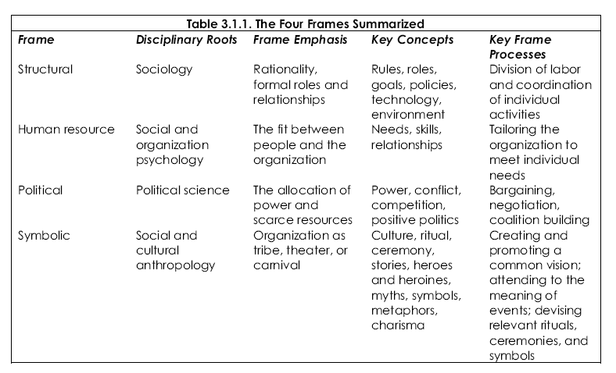
Frame: Cognitive lens on the world that affects what we see and what it means.
Reframing: Viewing situations from multiple perspectives.
資料來源：2003 by Joan V. Gallos and Jossey-Bass/A Wiley Company

Slide 17
Reframing Kotter’s Change Model
Kotter Stage | Structural Frame | Human Resource Frame | Political Frame | Symbolic Frame
Sense of urgency |  | Involve, solicit input | Network with key players, build power base | Tell compelling story
Build guiding team | Coordination strategy | Team building | Stack team with key players | Put CEO on team
Uplifting vision, strategy | Implemen-tation plan |  | Map political terrain | Create vision rooted in past
資料來源：2003 by Joan V. Gallos and Jossey-Bass/A Wiley Company

Slide 18
Reframing Kotter’s Change Model, Cont.
Kotter Stage | Structural Frame | Human Resource Frame | Political Frame | Symbolic Frame
Communi-cate through words, deeds, symbols | Build structures to support change process | Meetings to communi-cate, get feedback | Create arenas, build alliances | Kickoff ceremonies, visible leadership
Remove obstacles, empower | Change old structures | Training, support, resources | Stack team with key players | Public hangings
Early wins | Plan for short-term victories |  | Do what it takes to get wins | Celebrate early progress
資料來源：2003 by Joan V. Gallos and Jossey-Bass/A Wiley Company

Slide 19
Reframing Kotter’s Change Model, Cont.
Kotter Stage | Structural Frame | Human Resource Frame | Political Frame | Symbolic Frame
Keep going when going gets tough | Keep people on plan |  |  | Revival meetings
New culture to support new ways | Align structure to new culture | Create “culture” team; broad involvement in creating new culture | Stack team with key players | Mourn past, celebrate heroes, share stories
資料來源：2003 by Joan V. Gallos and Jossey-Bass/A Wiley Company

Slide 20
 變革管理程序
資訊系統導入將導致組織技術性之變革與組織性
變革。
➢人員行為
➢工作型式
➢價值觀
➢相觀的社會政治層面
❑ SISP架構需整合變革管理程序，以減少組織抗拒。
❑ 參與和溝通被認為是減少組織抗拒的最佳方法。
❑ 教育亦是變革管理程序之關鍵因素，SISP亦必須
對所有參與者施以資訊管理教育以增進管理學習。

Slide 21

 組織學習程序
❑ 組織學習的觀念
◆ 組織學習是一個組織獲得和使用新知識、 工具、
行為及價值之程序， 它是一個有效能組織的重要
關鍵。
◆ 組織學習的觀念通常延伸自個人學習，但是牽涉
的因素較個人學習複雜。著重於知識共享、知識
與經驗的傳播，強調經由資訊處理過程改善行動
，並創造新知識。

Slide 22

組織發展：學習型組織 =
(個人 + 組內 + 組間)制度化學習機制 * 五項修練
個人專業
年資累積：獨斷。
專業學習：專業。
深廣視野
爭權奪利：衝突。
創新學習：創新。
個人學習
組織
學習
自我超越(Personal Mastery)
組內學習
組間學習
團隊學習
(Team
Learning)
建立共同願景
(Building
Shared Vision)
系統思考
(Systems Thinking)
團隊協作
位階至上：一言堂。
團隊學習：合作。
改善心智模式
(Improving Mental Models)

Slide 23

某軍方訓練單位組織學習案例
  組間學習：
  1.以每週教育訓練，由各專業人員
  以PowerPoint方式，對各組相互
  研討、學習、策進，找出最佳方
  案、導正觀念並建制優質學習系
  統與教材。
  2.藉由專長訓練場地，利用網路系
  統，提供各科室人員下載學習。
  3.透過訓練中心內部網路系統，傳
  遞最新訊息與知識、教案，供群
  組人員學習與獲得。
  個人學習：
  1.參謀作業
  2.通信專業
  3.電子專業
  4.航管專業
  5.電子戰專業
  6.資訊軟、硬體專業
  7.資訊系統、網路專業
  8.企業、專案、補給管理
⊙乙週新進人員訓練。
⊙三～六月專長在職訓練。
⊙年度專精複訓
學習系統
  組外學習：
  1.參加中科院、資策會、恆毅、巨
  匠公司等資訊專業課程。
  2.民航局航管人員訓練。
  組內學習：
  1.以每週集會時機，由各專業人員
  以PowerPoint方式，由組員相互
  研討、學習、策進，找出最佳方
  案、導正觀念並建制優質學習系
  統與教材。
  2.藉由各基地訓練場地，以實作方
  式，由資深人員實戰經驗傳承，
  提升人員素質。
  3.透過訓練中心內部網路系統，傳
  遞最新訊息與知識、教案，供群
  組人員學習與獲得。
  障礙：
  1.訓練中心成立初期資訊人員培訓時程不足，專業人員短缺，人才獲得不易。
  2.資訊媒體設備老舊，跟不上時代腳步。
  3.個人資訊專業素養有限，群組交流學習成效有限。
  4.心智枷鎖未能突破。

Slide 24
 組織學習程序
❑ SISP需整合組織學習程序
◆ 資訊系統及資訊科技策略形成，應被視為革新
程序。
◆ 革新程序是一種經驗性組織學習
➢ 革新活動除新知識的產生外，以往累積的知識
亦是促進革新的重要因素
➢ 革新活動容易受急劇變動環境影響，本質上充
滿著不確定因素的存在。
◆ SISP除應帶給企業有形的企業績效改善外，規劃
本身更須帶給組織無形的學習效果。

Slide 25
 關係群組互動程序
❑ 群組互動的觀念
◆ 群組成員之間存在共同的目標或動機， 並經由有
效的溝通、協調與合作產生群組成員之間皆認同
且接受的結果。
❑ SISP需整合群組互動程序
➢ 個別關係群組於SISP中的目標與認知不同。
➢ 每個關係群組於SISP過程中有其特定利益與
貢獻。
➢ 群組成員於互動之間結合不同觀點，可以產
生新構想與減少群組間的衝突 。

Slide 26
 關係群組互動程序
❑ SISP三個關係群組
一般管理者
組織與策略分析
高階層規劃與控制
資訊管理策略形成
一般管理者
群組
群組
互動
(
Interaction)
與合作
(
Collaboration)
資訊管理者
資訊管理者
使用者群組
群組
使用者群組
群組
資訊系統需求
資訊科技架構提案
資訊科技架構形成
企業功能觀點
由下而上需求
策略分析

Slide 27
 關係群組互動程序
支持
建立合作
說服並建立合作
態
度
中立
抽離、轉移或分裂
反對
低 中 高
影響力
資料來源：Piercy, 1989

Slide 28
某軍方單位文書管理電子化案例
支持
中立
反對
執行大量
文書作業人員
建立合作
說服並建立合作
態
度
一般文書
作業人員
文書作業系統
開發人員
低 中 高
影響力

Slide 29
 企業改造程序
❑ 傳統的SISP著重於找出IS應用組合，然而，在企業
規劃程序逐漸走向創造新服務的趨勢中，資訊科技
成為企業改造的“促成者”角色。
❑ 資訊科技提供的潛在策略性機會能促使企業作業流
程更有效的設計。
❑ 企業改造被視為組織性SISP方法(Baker, 1995)
➢ 強調多功能性的團隊(包含資訊系統人員)應緊密結合，以
全程負重新設計企業作業流程。
➢ 除去非價值性之活動及改善組織溝通，以增進企業服務的
效率與效能。
➢ 組織的信念亦須有重大的改變，以幫助學習環境之形成。
➢ 造成組織能更容易找出必要之資訊系統，進而達成企業目
標。

Slide 30
通用汽車流程化架構方案
通用汽車現有架構
通用汽車流程化架構
零件事業體
GMAC事業體
OnStar事業體
休閒電子與直撥衛星事業體
汽車生產部門
安全價值流程
娛樂價值流程
服務價值流程

Slide 31
傳統的策略規劃
以傳統的思考方式分析一個複雜的系統，是將它分解為可分析規模的簡單組合，最後再綜合其結果。這種精細的分析方法造就了當前科學與技術的進步；但是當系統進一步變得更複雜時，若再將它化約成簡單的組合，將會失去其中最重要的部分。何以如此？因為當系統變得愈複雜時，它也同時轉換成另一個不同的屬性。
Dent（2000）指出，傳統的策略規劃過程包括發展一個任務、一個願景、確認利害相關人，以及進行 SWOT分析等。這種分析的形式，假設環境會呈現機會與威脅，而非組織是一個主動的作用者，會開創機會與威脅。Dent（2000）引述 Priesmeyer（1992）的論點，傳統的策略規劃是不精確與過分簡化的，因為「認為經由評估現在的條件，一個人就可以瞭解系統的狀態，然而事實上，演化條件的瞭解才是重要」。

Slide 32
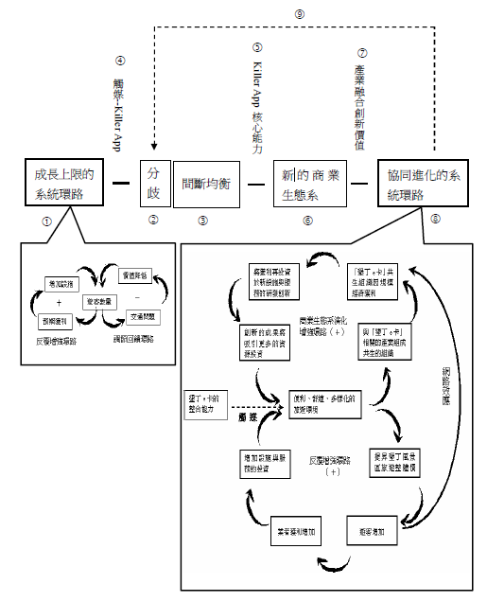
在這個新策略觀的架構中，當一個屬於「成長上限的系統環路」 要進行演 化時，必須以人為的干擾將其推入分歧狀態，不再遵循原有系統中的慣性，要進行激烈的變革，也就是間斷均衡。在產業演化中，促成間斷均衡的觸媒往往是一種新的技術或工具Macintosh & MaClean，1999），也就是 Killer App，代表一種創新的核心能力。擁有此種創新核心能力的廠商會以自組織的方式尋找互補或共生的相關產業（成員），而形成新的商業生態系。此新的商業生態系經由產業融合會不斷地創新而浮現整體的價值 將此價值植入與原來的動態性複雜系統，形成「協同進化的系統環路」。但是該「協同進化的系統環路」一旦面臨外界環境的重大改變或本身生態系老化之後，也會因某種觸媒重新再進入分歧狀態，並進行間斷均衡的持續演化過程。
資料來源：許安慶https://www.google.com.tw/?gfe_rd=cr&ei=vJPzVsTaGo-T2ATGsLHoCw&gws_rd=ssl#q=%E8%A8%B1%E5%AE%89%E6%85%B6+++pdf

